Slide 1
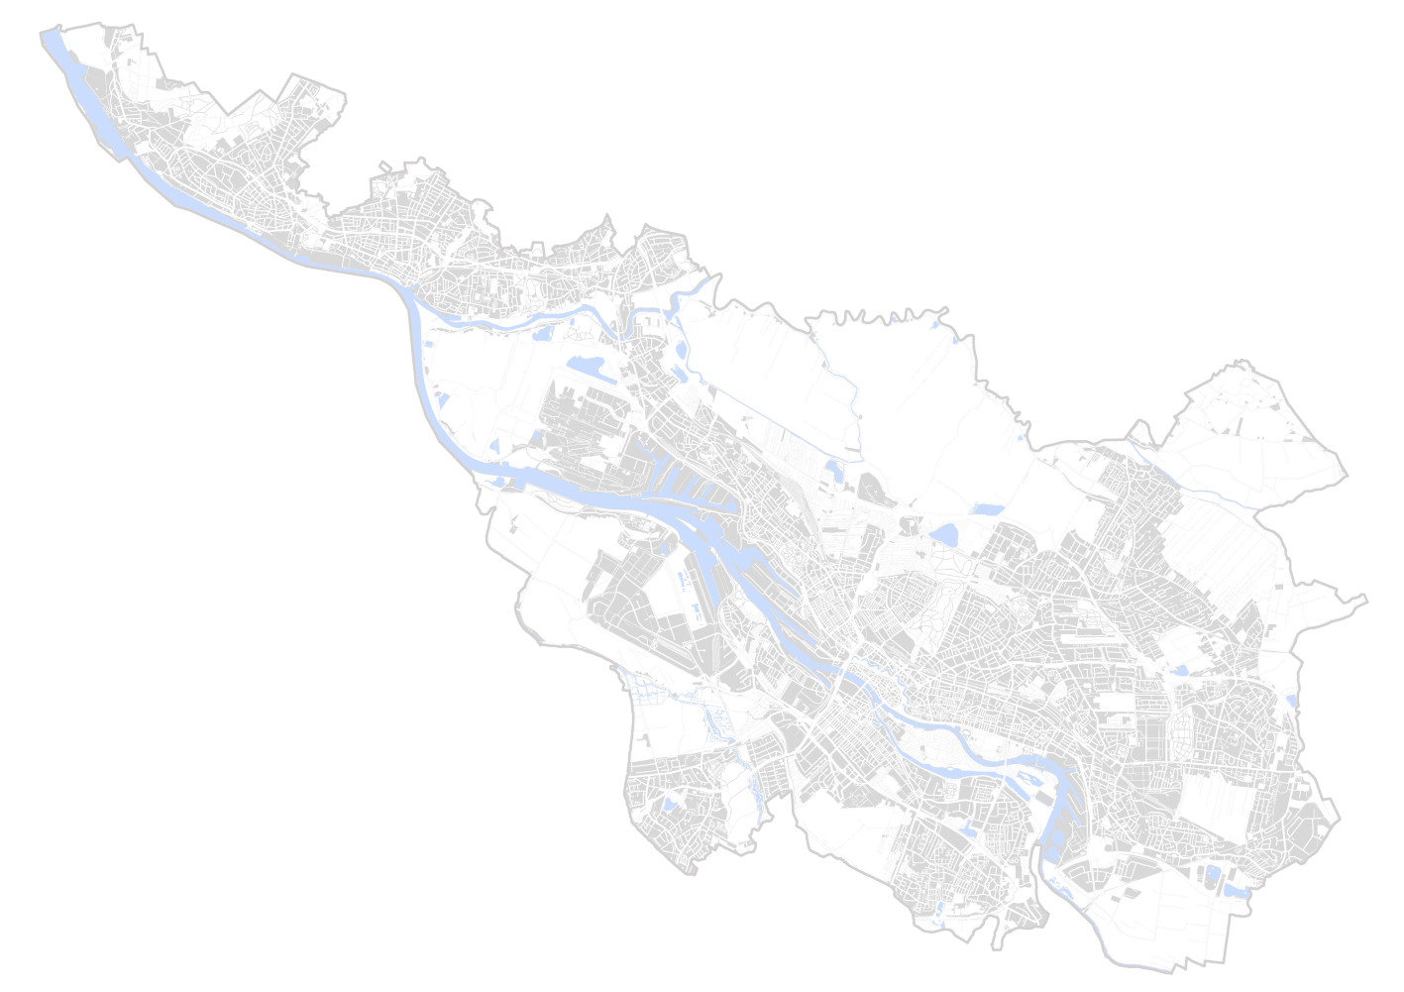
Gemeinschaftliches Wohnen in Bremen Baugemeinschaften + Mietgemeinschaften
Senator für Umwelt, Bau und Verkehr
Thomas Czekaj

Slide 2
Gemeinschaftliches Wohnen
Die Baugemeinschaft
Bildung von Eigentum in der Gemeinschaft
Nachhaltige Sicherung des Grundstücks für gemeinschaftliches Wohnen
hohe Identifikation mit dem Quartier
Kleinteilige Baustruktur
initiativ: räumliche Infrastruktur für Dienstleistungen oder soziale Projekte
Beispiele: z.B. Tübingen, Freiburg, Hamburg, Leipzig
Die Mietgemeinschaft
sowohl im geförderten Wohnungsbau, als auch frei finanziert;
ermöglicht kleineren / mittleren Einkommen gemeinschaftliches Wohnen
trotz Wohnen zur Miete deutlich höhere Identifikation mit dem Haus / mit dem Quartier
Beispiele: Bunte Berse, Karl-Lerbs-Straße
Vorteile
Frühzeitige Beteiligung der Bewohnerinnen und Bewohner an der Planung
passgenaue Wohnangebote
Bauen in der Gruppe ist günstiger

Slide 3
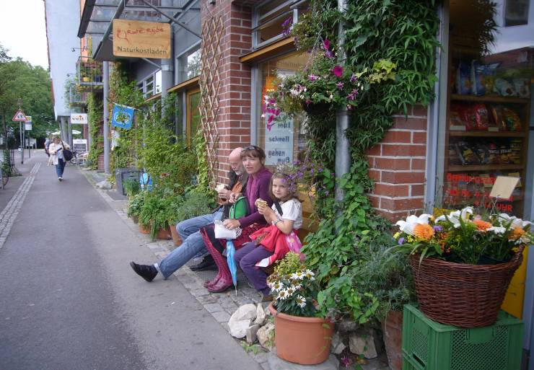
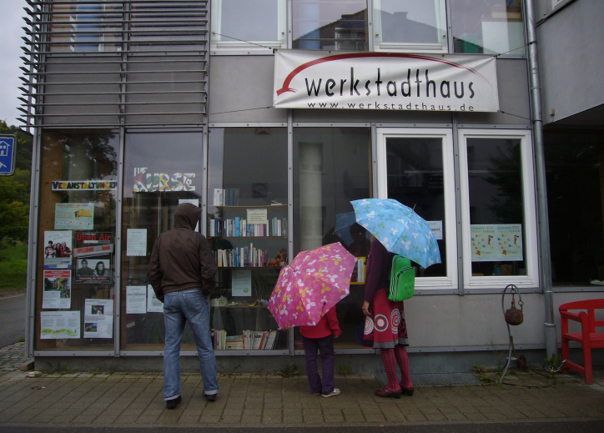
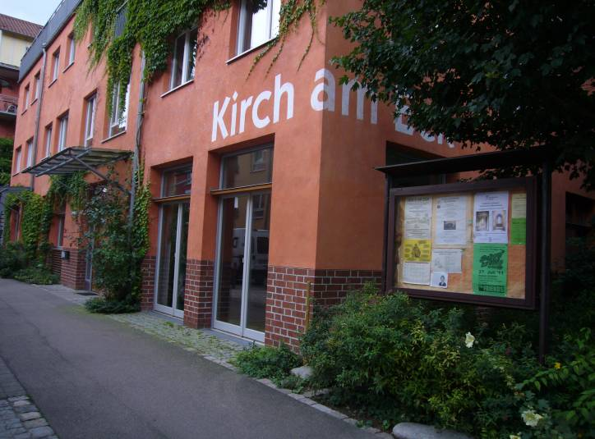
Ort: Tübinger Südstadt / Quelle: A. Weiskopf

Slide 4
Rahmenbedingungen / Aufgaben
SUBV
Aufgaben
Infoveranstaltungen / Kontaktbörsen
Beratung
Newsletter: Grundstücksausschreibung, aktuelle Infos, etc.
Grundstücksauswahl: Impulse von Koordinierungsstelle
Vergabekriterien für eine Grundstücksvergabe / Ausschreibungsmodalitäten, z.B. Fragen zu Mindestpreis / Festpreis / Höchstgebot; Vergabekriterien zur Auswahl von BG; etc.
Prozessbegleitung und Prozesssteuerung / Moderation nach Grundstücksvergabe
Evaluation
…
Koordinierungsstelle für Baugemeinschaften
In Abstimmung mit
GEG Grundstücksentwicklungs-gesellschaft Klinikum Mitte
IB Immobilien Bremen AöR
Private Investoren

Slide 5
Öffentlichkeitsarbeit
Internetpräsenz
erste Anlaufstelle
Informationsquelle für Interessierte
Newsletters
Aktuelle Informationsbereitstellung über in Bremen für Baugemeinschaften zur Verfügung gestellte Grundstücke;
Allgemeine Informationen zum Thema;
Evaluation: wie hoch ist die Nachfrage, wieviel Interessierte gibt es
Interessentenformulars
Hilfe zur selbstorganisierten Gruppenbildung;
Evaluation: wie hoch ist die Nachfrage, wieviel Interessierte gibt es
Kleinanzeigen
Schwarzes Brett Bremen Online: Möglichkeit Kleinanzeigen zu schalten – d.h. Einzelpersonen und Gruppen können direkt in Kontakt treten
Veranstaltungshinweise, Informationsaustausch etc.

Slide 6
Zeitrahmen Vergabe
Kontaktbörse / Infoveranstaltung
Realisierungssphase: 9 Monate Realisierung nach Vergabe bis Kaufvertrag
Ausschreibung: 2 Monate nach Infoveranstaltung
15 Monate
Vergabe: 1- 2 Monate nach Bewerbungsschluss
Bewerbungsabgabe: 4 Monate nach Ausschreibung
Bewerbungsabgabe: 4 Monate nach Ausschreibung
Vergabe: 1- 2 Monate nach Bewerbungsschluss
Ausschreibung: 2 Monate nach Infoveranstaltung
Realisierungssphase: 9 Monate Realisierung nach Vergabe bis Kaufvertrag
Kontaktbörse / Infoveranstaltung

Slide 7
Baugemeinschaften
Vergabe- und Konkretisierungsverfahren über 15 Monate in 2 Stufen
Stufe 1 - Ausschreibung
Zeitraum: 4 Monate
Bekanntgabe über:
Newsletter Koordinierungsstelle Baugemeinschaften
IB / GEG / private Investoren
Presse
Auswahl / Entscheidung
Zeitraum 1-2 Monate
Auswahlgremium: Koordinierungsstelle, SUBV Referate Planung, Grundstücksgeber, Beiratssprecher Ortsamt
Stufe 2 - Konkretisierung
Zeitraum 9 Monate bis Kaufvertragsunterzeichnung

Slide 8
Kriterienkatalog
Kriterien zur Auswahl von Baugemeinschaften
Finanzierungskonzept
Tragfähiges Finanzierungskonzept
Eigenkapital / Finanzierungszusage eines Investors
Gemeinschaftskonzept – was leistet die Baugemeinschaft für das Quartier?
Beurteilung der Handlungsfähigkeit / Verlässlichkeit:
Darstellung des Wohn- und Gemeinschaftskonzeptes
Vollständigkeit der Gruppe
Quartierskonzept – Leistung der Gruppe / Gemeinschaft für das Quartier
Wohnungs- / Gebäudekonzept
Nutzungsbezogenes Wohnkonzept / Anpassungsfähigkeit an den Ort:
z.B. unterschiedliche Wohnungstypen (Anzahl / Größe WE)
z.B. quartiersbezogene Räume für soziale Aktivitäten
z.B. gewerbliche Nutzung
ENTWURF

Slide 9
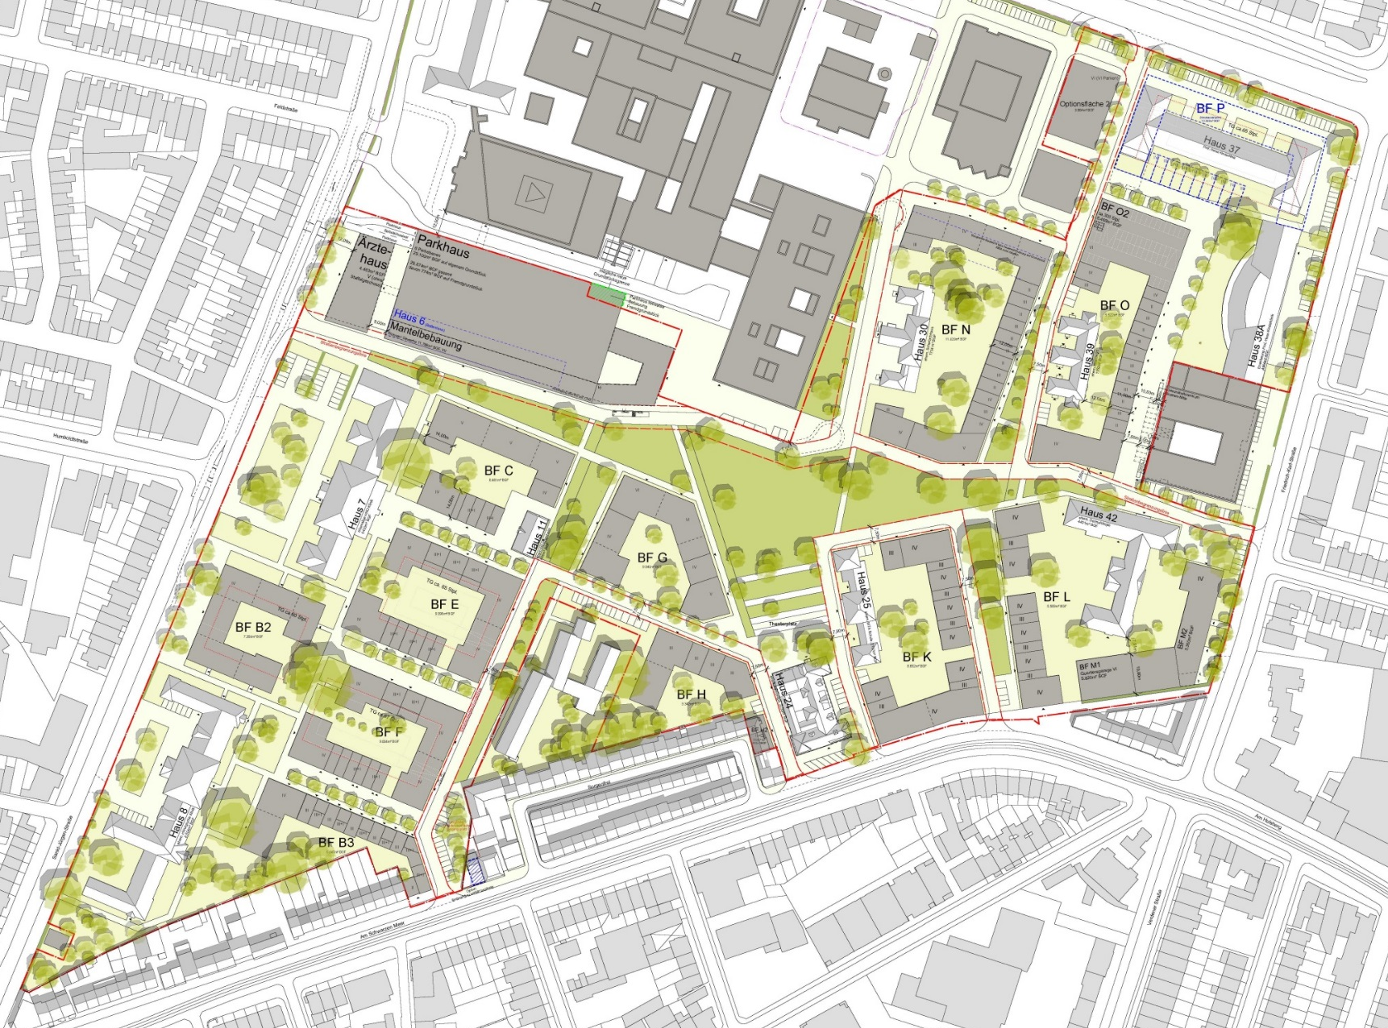
BAUFELD M: Vermarktung für Baugemeinschaften
Baufeld M
Besonderheit
Frühzeitiger Vertrieb aufgrund der Randlage
Art der Vergabe
Vertrieb an 1 oder 2 Baugemeinschaften
Grundstücksfläche ca. 1.800 m²
Bruttogeschossfläche:
ca. 3.350 m²
Wohnfläche
ca. 2.650 m²
Wohneinheiten
ca. 30-35 WE
Vermarktung
voraussichtlich Ende 2016 / Anfang 2017
2/3. Quartal 2016 Informationsveranstaltung

Slide 10
BAUFELDER MIT EIGNUNG FÜR BAUGEMEINSCHAFTEN

Slide 11
Baubetreuung für Baugruppen mit Grundstück
Projektgruppen, die bereits konkrete Vorstellungen und Zugang zu einem Grundstück haben, bieten wir professionelle Begleitung der Projektentwicklung und wirtschaftliche Baubetreuung an.
Die Projektentwicklung umfasst:
die Beratung zu planerischen Nutzungskonzepten,
das Erstellen von langfristig tragfähigen Finanzierungskonzepten,
die Information über Zuwendungs- und Fördermöglichkeiten,
die Beratung zu geeigneten Trägerstrukturen,
die professionelle Begleitung während der Planungs- und Bauphase
Die wirtschaftliche Baubetreuung umfasst:
das Einholen von Genehmigungen,
das Einwerben und Verwalten von Fördermittel, Bankdarlehen und Eigenmitteln der Bauherren,
das Abschließen von Verträgen mit Baufachleuten, Handwerkern und Firmen sowie
die Abwicklung des Zahlungsverkehrs.
Wir beraten Sie gerne und machen Ihnen ein Angebot, das genau auf Ihre Wünsche zugeschnitten ist. Bitte nehmen Sie hierzu Kontakt mit uns auf. (aus: http://www.stattbau-hamburg.de/index.php/und-beratung-baubetreuung.html)

